Slide 1


WINETECH
O segredo por trás de cada garrafa excepcional

Slide 2
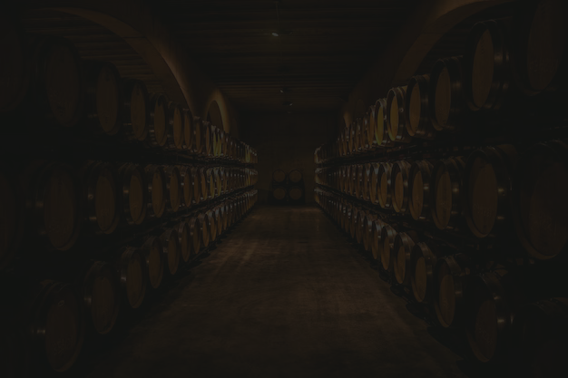
Integrantes
Amanda Geovanna
Guilherme Cruci
Henrique Crispino
Kauan Lucena
Patrick Velasques
Raíssa Uyema

Slide 3
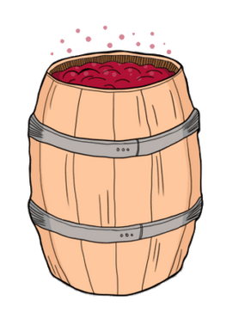
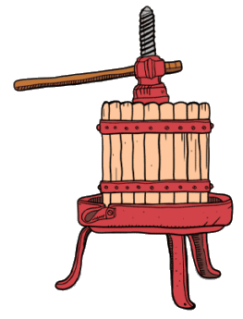


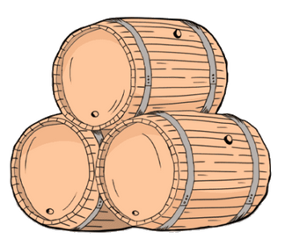



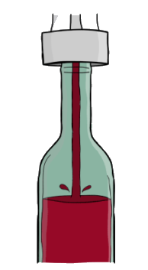

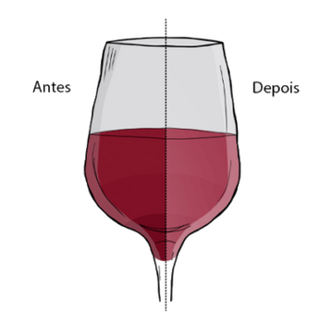
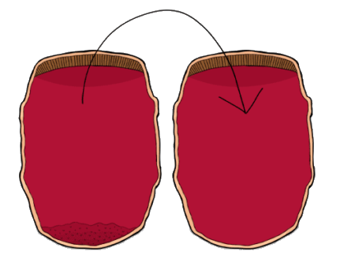
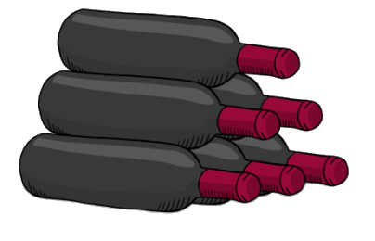
Processo do Vinho
COLHEITA
DESENGACE E ESMAGAMENTO
FERMENTAÇÃO
PRENSAGEM
AMADURECIMENTO
ENVELHECIMENTO
ENGARRAFAMENTO
CLARIFICAÇÃO
TRANSFEGA

Slide 4
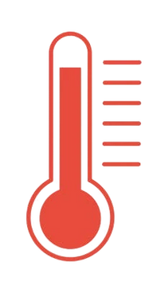

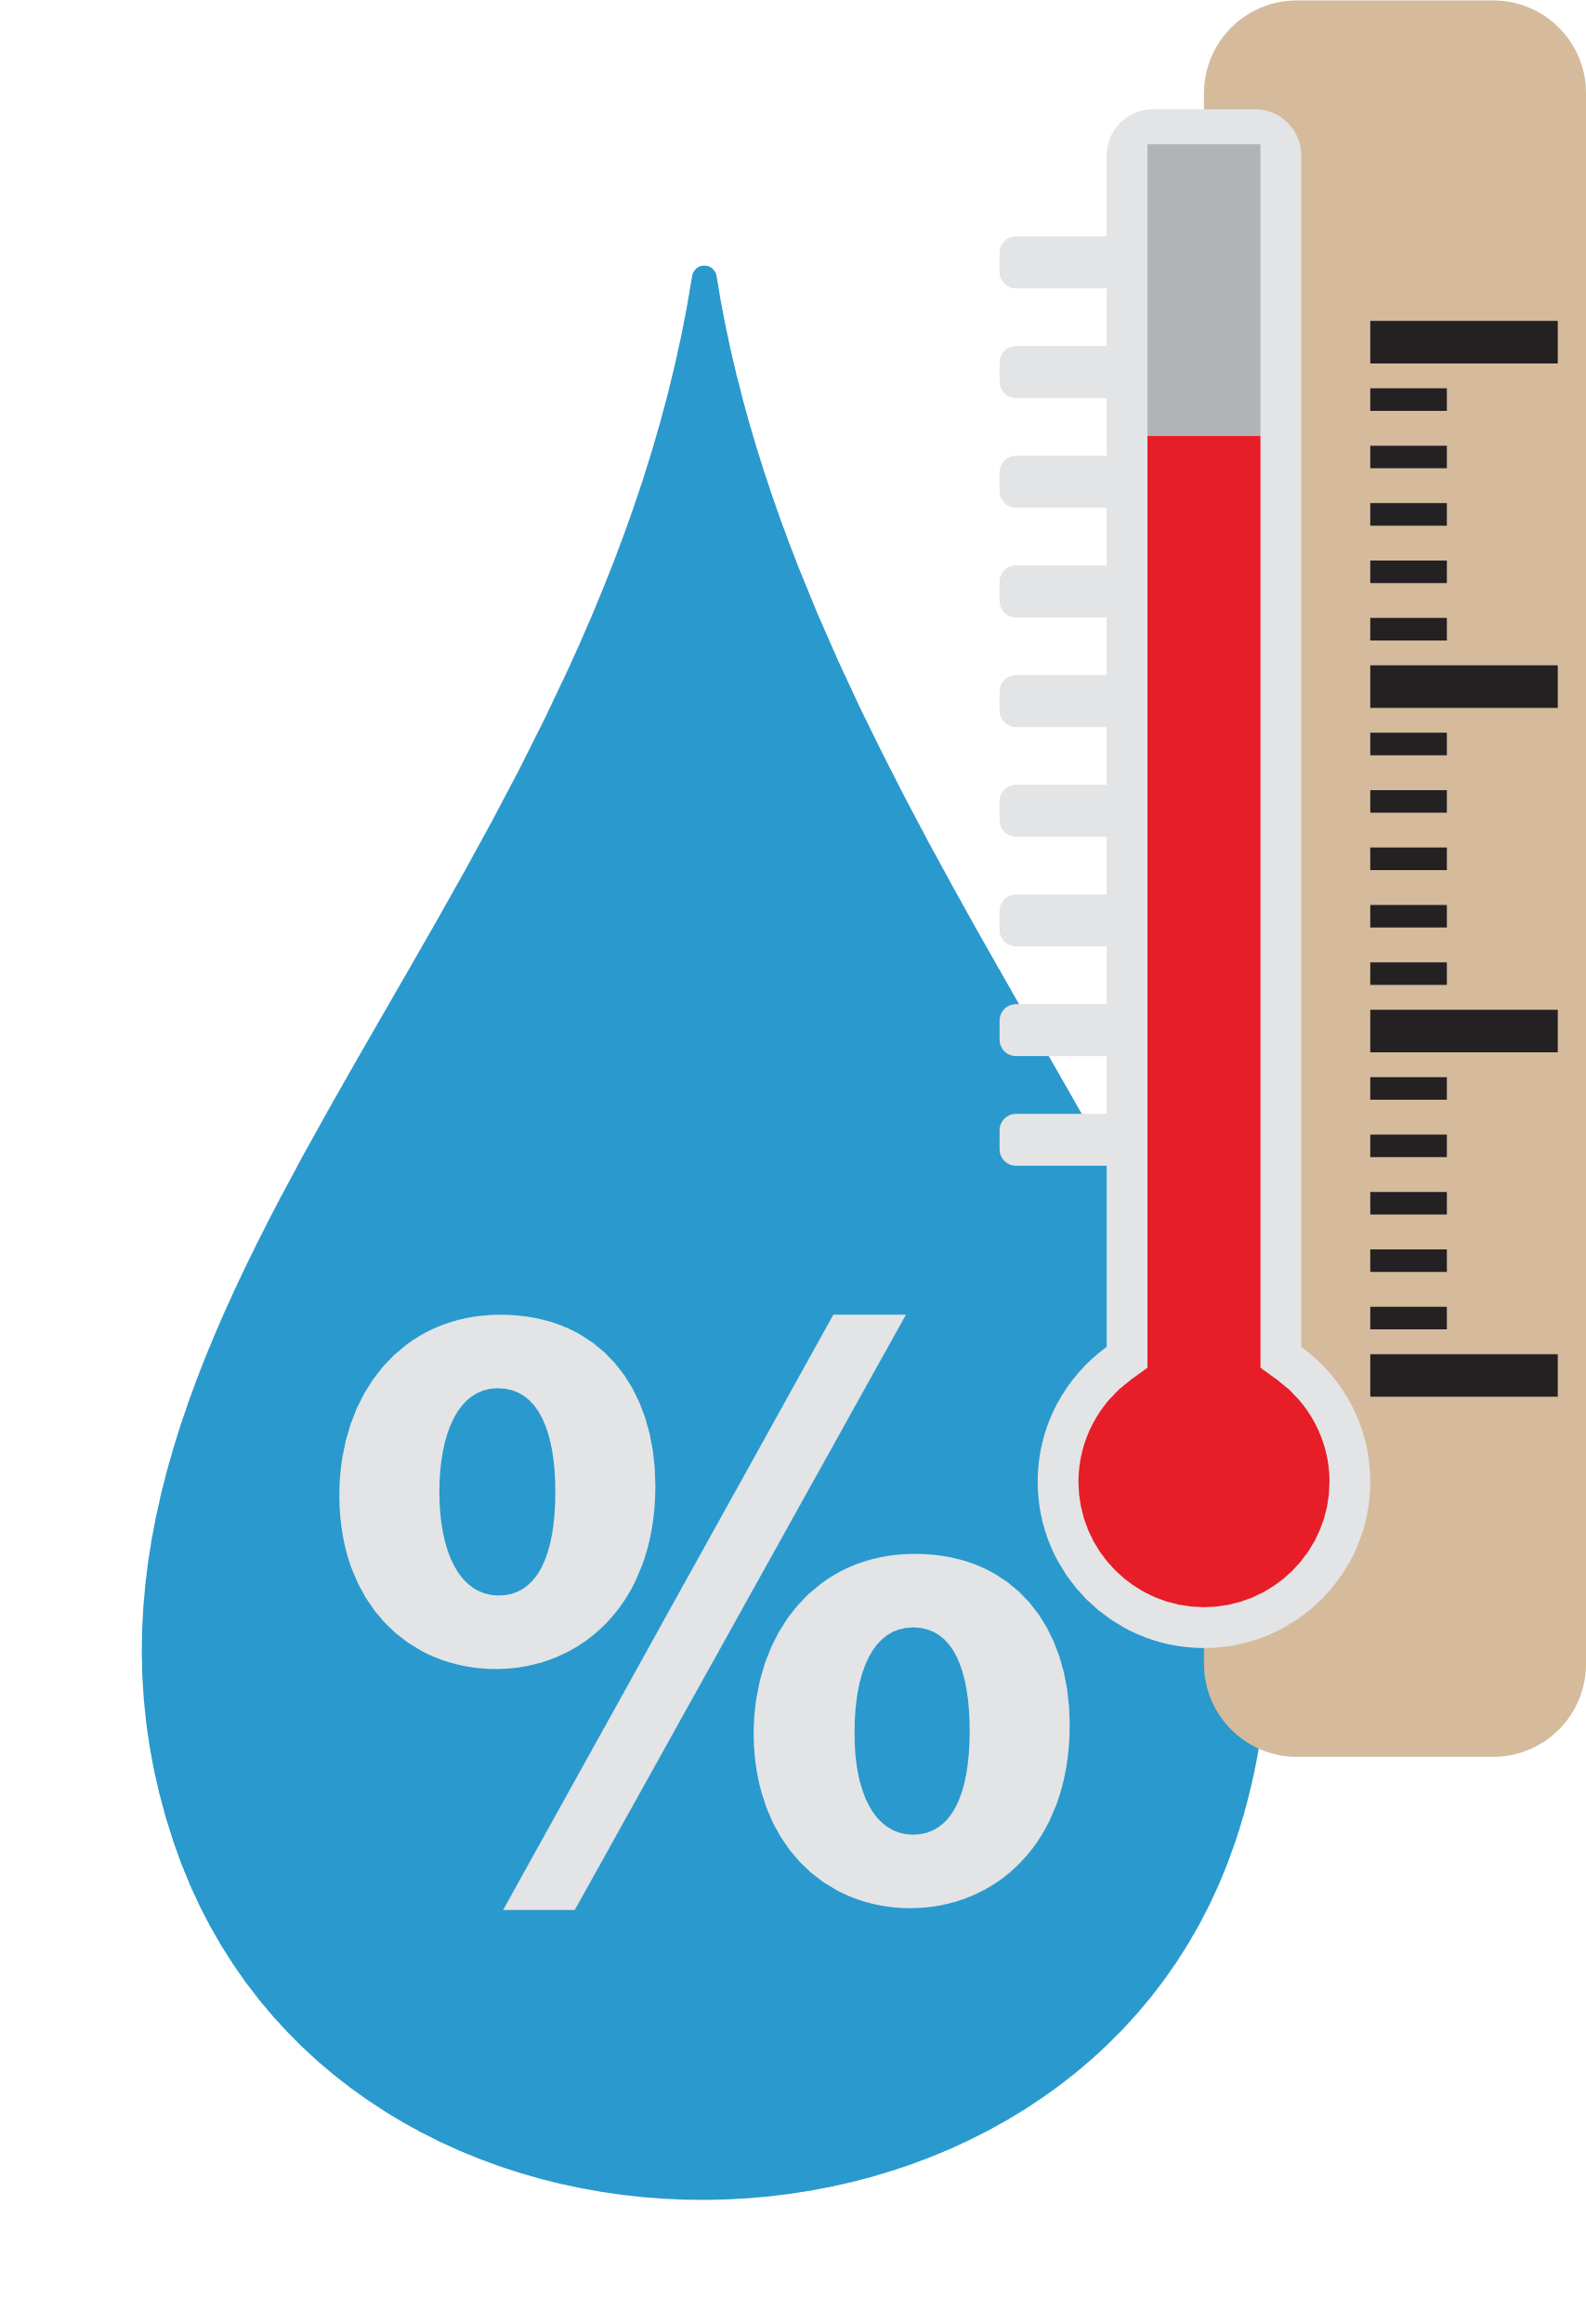
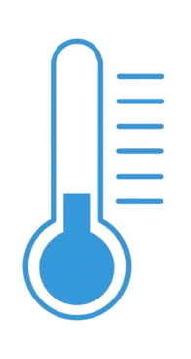


Contexto
As faixas de temperatura ideais para diferentes tipos de vinho variam em 12°C e 18°C.
Para manter a umidade ideal é necessário em torno de 70 e 80%
Temperatura elevada
Umidade elevada
Envelhecimento acelerado = sabor indesejado
Evaporação excessiva do vinho dos barris
Oxidação
Inchaço e vazamento
Degradação do barril
Sabores indesejados
Crescimento de fungos
Temperatura muito baixa
Umidade muito baixa
Vinhos com envelhecimento mais lento
Contração da madeira
Redução da atividade microbiana:
Madeira do barril ressecada
Evaporação do vinho
Mofo e fungos:

Slide 5
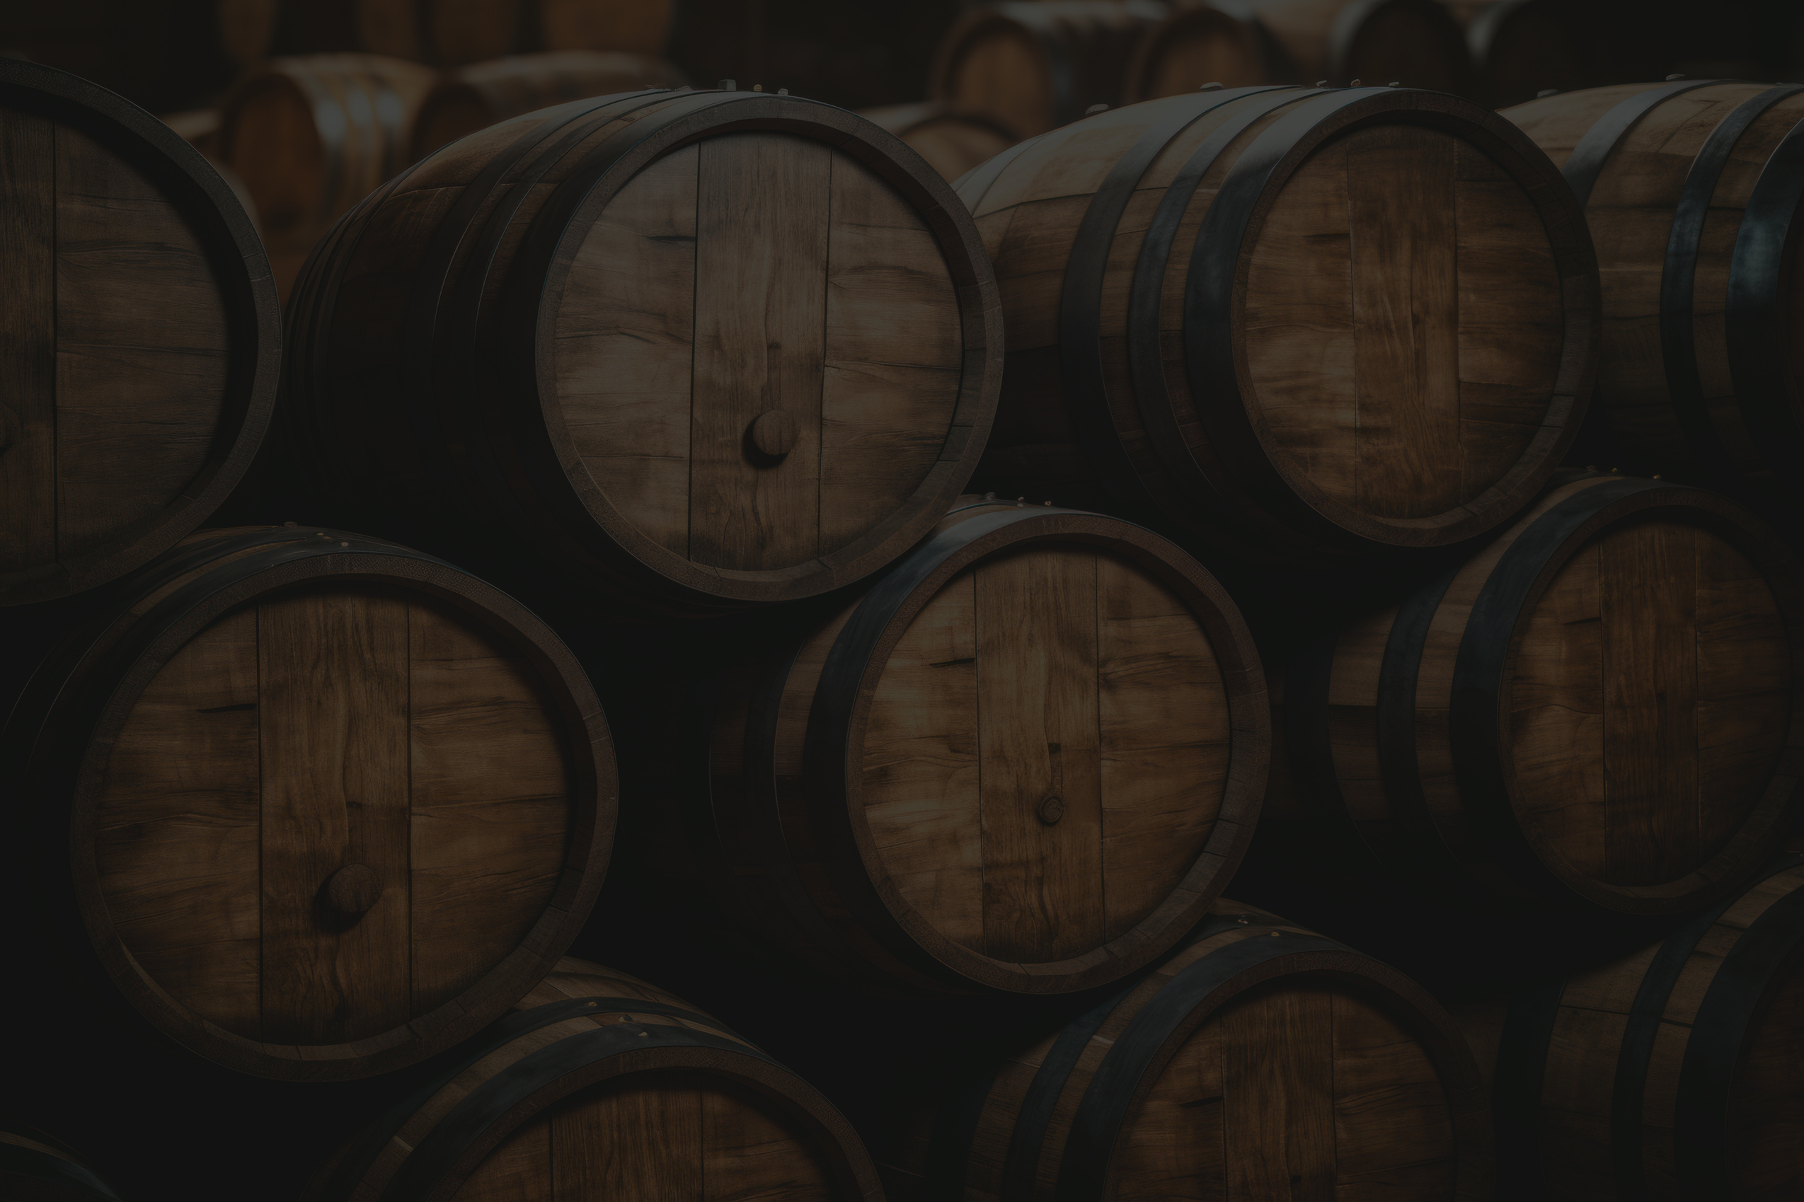

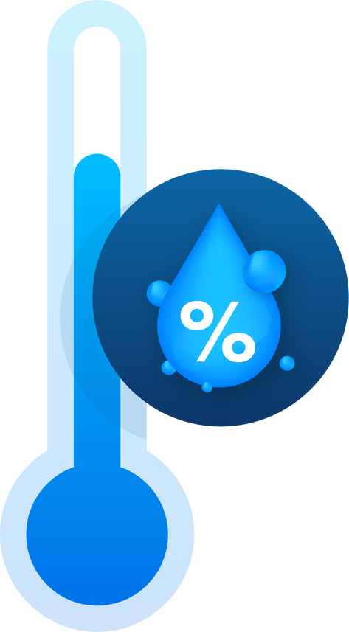

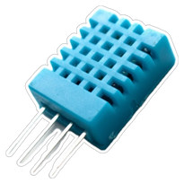
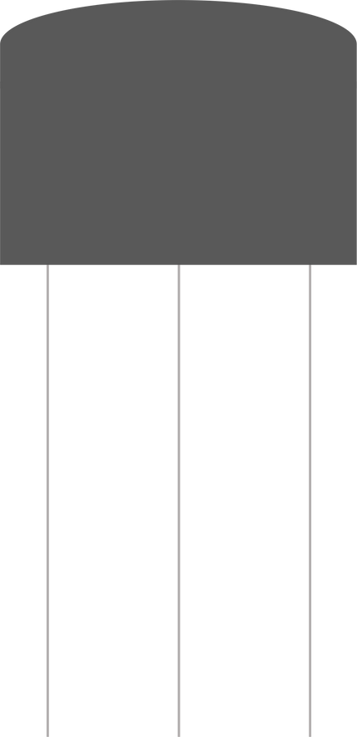
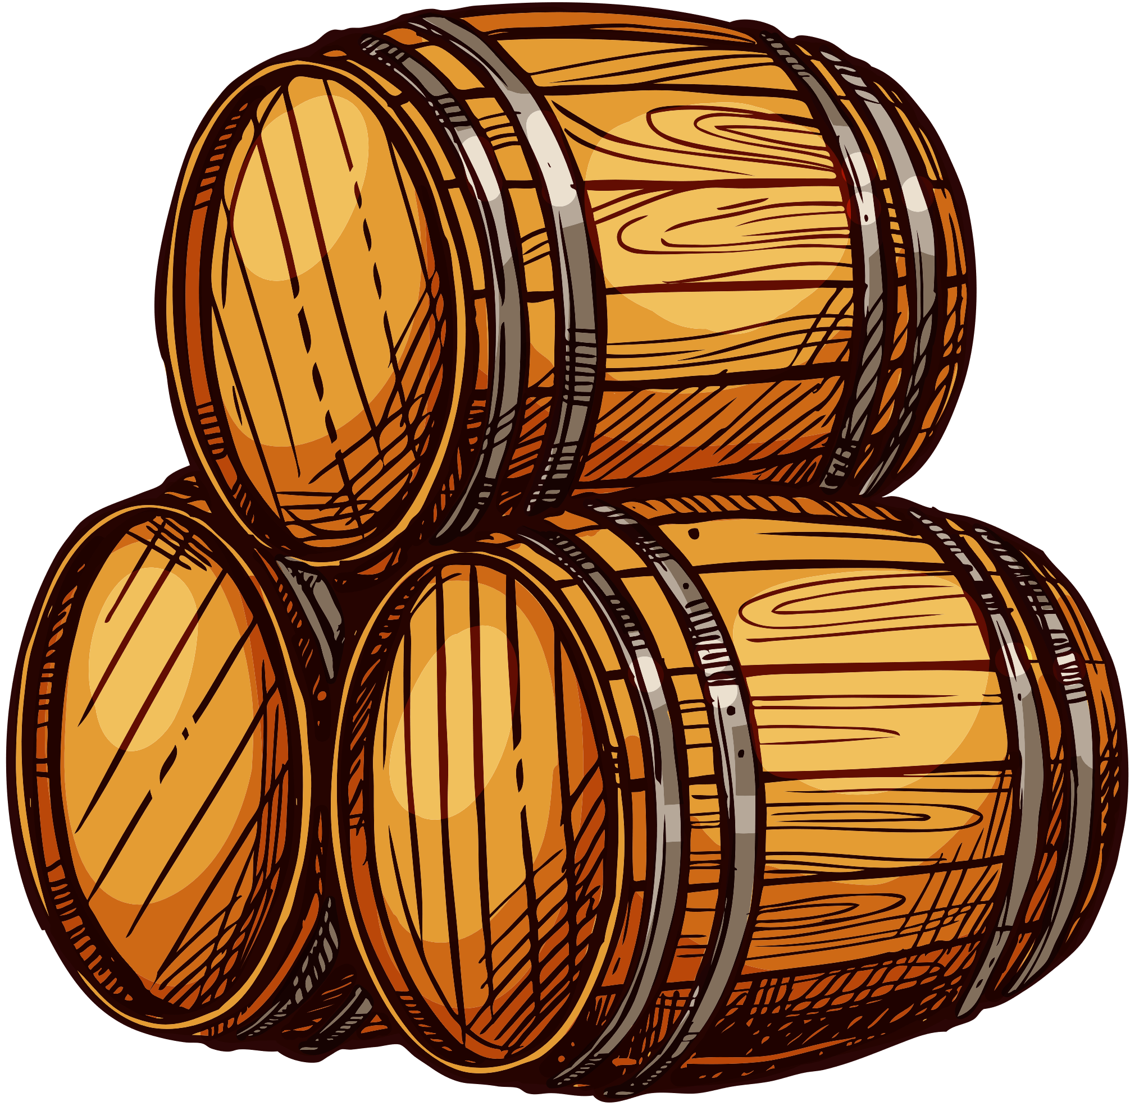





Diagrama de Negócio (problema)
LM35
Ambiente com temperatura e umidade inadequadas
Carência de um sistema de monitoramento
Inadequação de barricas e vinho aos requisitos de qualidade
Prejuízo financeiro e comprometimento da reputação no mercado
Degradação da qualidade do vinho
Possível perda da safra

Slide 6
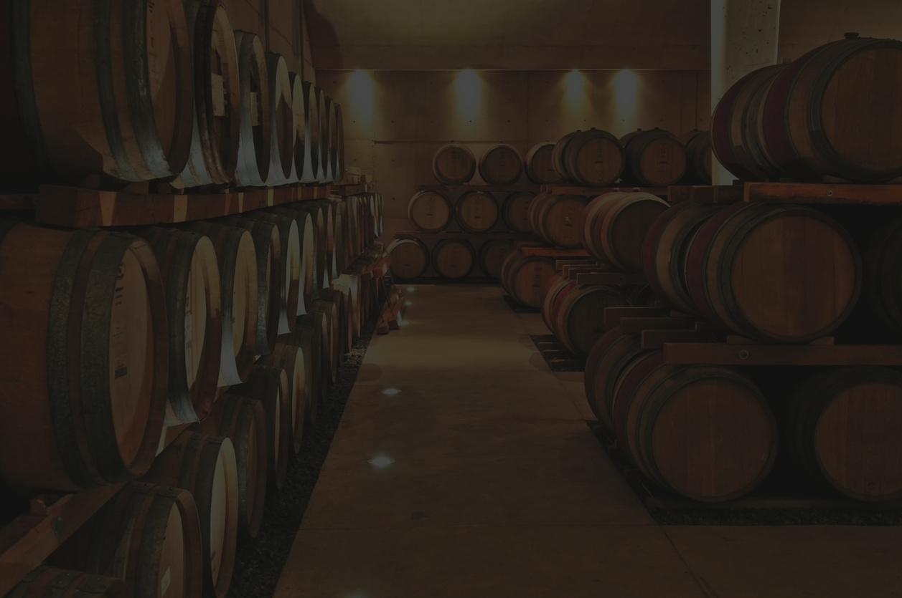







Diagrama de Negócio (solução)
LM35
Ambiente com temperatura e umidade inadequadas
Sensores detectam as alterações
Uma notificação é disparada e um alerta é emitido na dashboard
Garante segurança durante o processo de produção do vinho
Otimização financeira
Redução de perdas e de custos

Slide 7
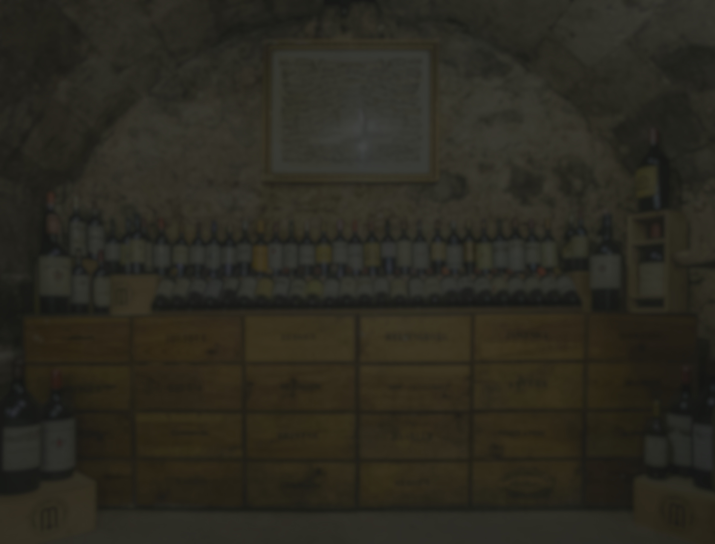








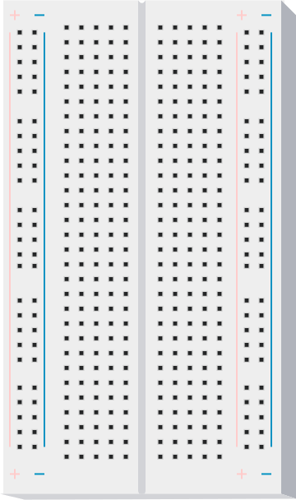



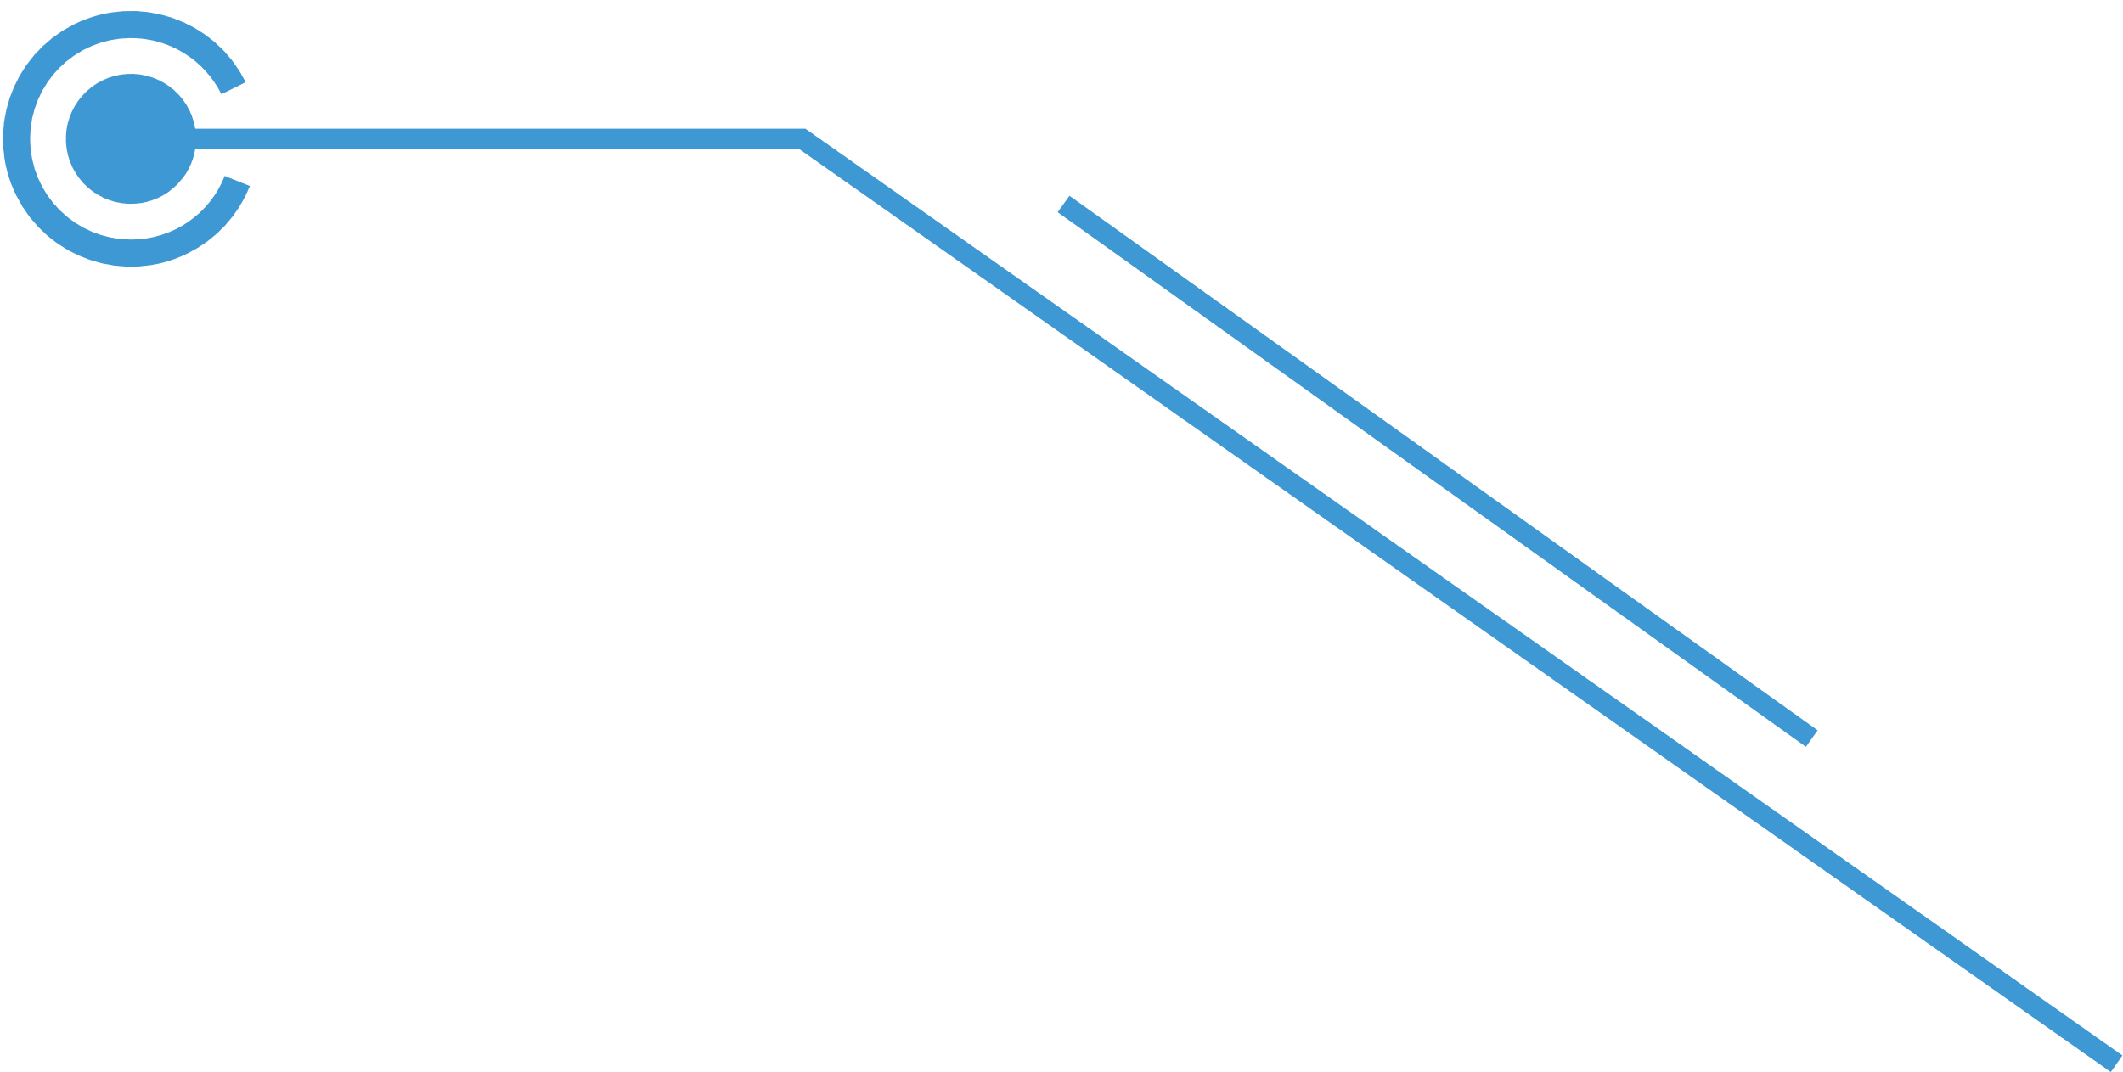






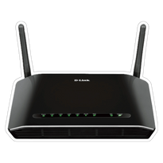
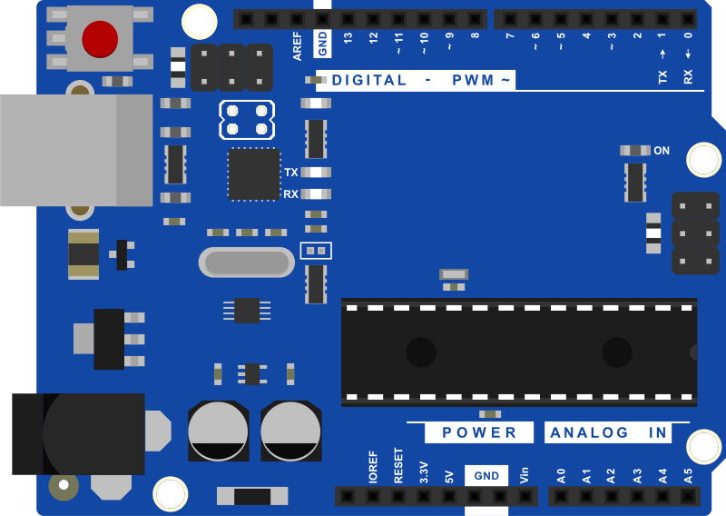




Diagrama de Solução
COLETA DE DADOS
BANCO DE DADOS
SENSOR LM35
LM35
TEMPERATURA
CLIENTE
APLICAÇÃO WEB
DHT11
PROTOBOARD
UMIDADE
JUMPER
CONEXÃO VIA WIFI
OU CABO
COMPUTADOR
ARDUINO UNO
CONEXÃO VIA
WIFI OU CABO
USB

Slide 8


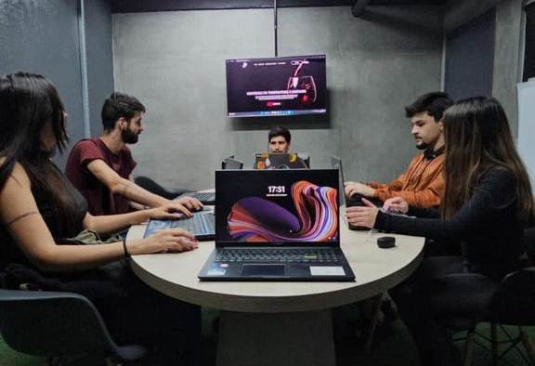
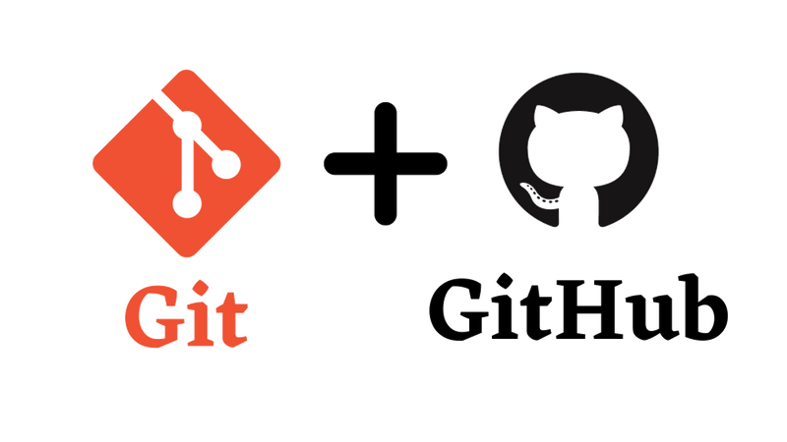

Como nos organizamos?
FERRAMENTA DE GESTÃO
REUNIÕES ONLINE
PRESENCIAL

Slide 9
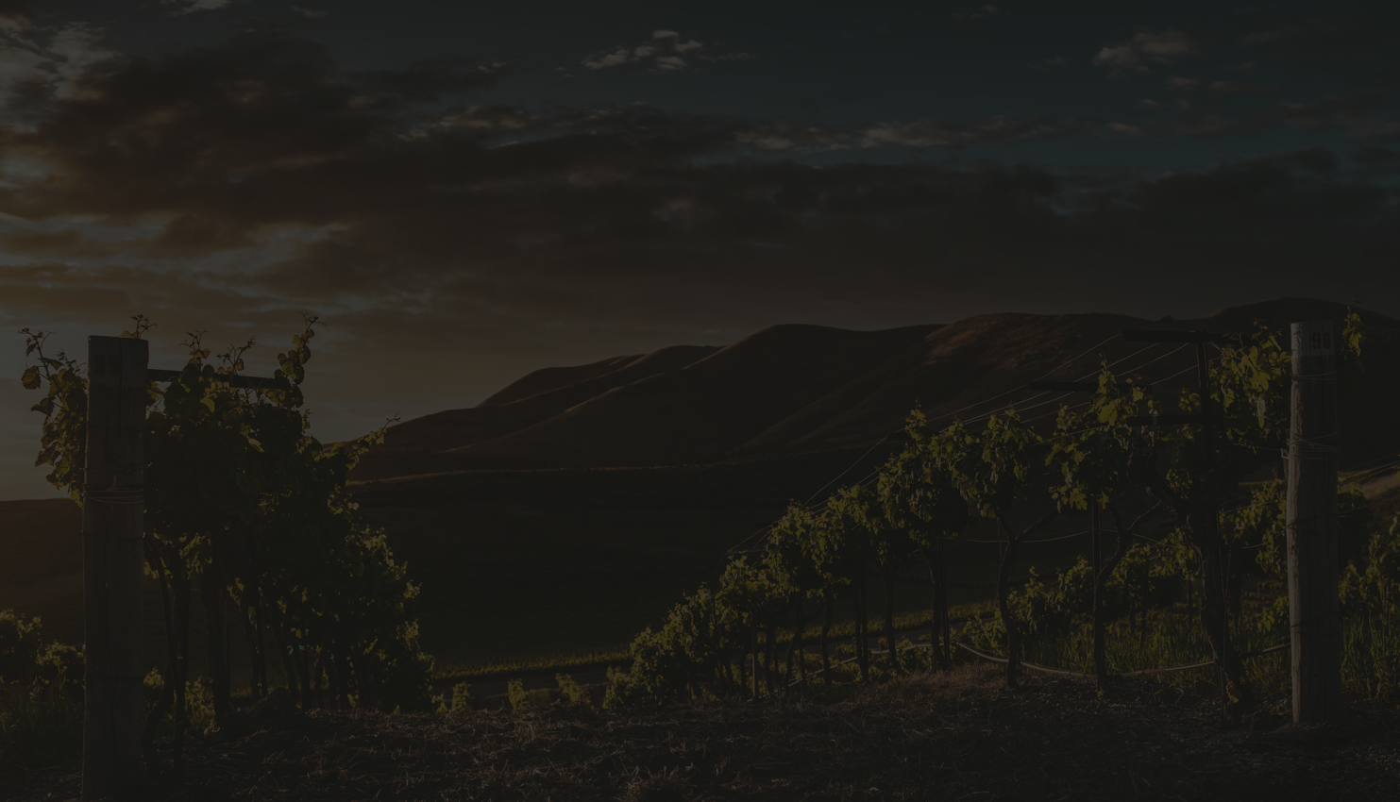





Site Institucional, Simulador Financeiro e Dashboard
WINETECH 2023

Slide 10
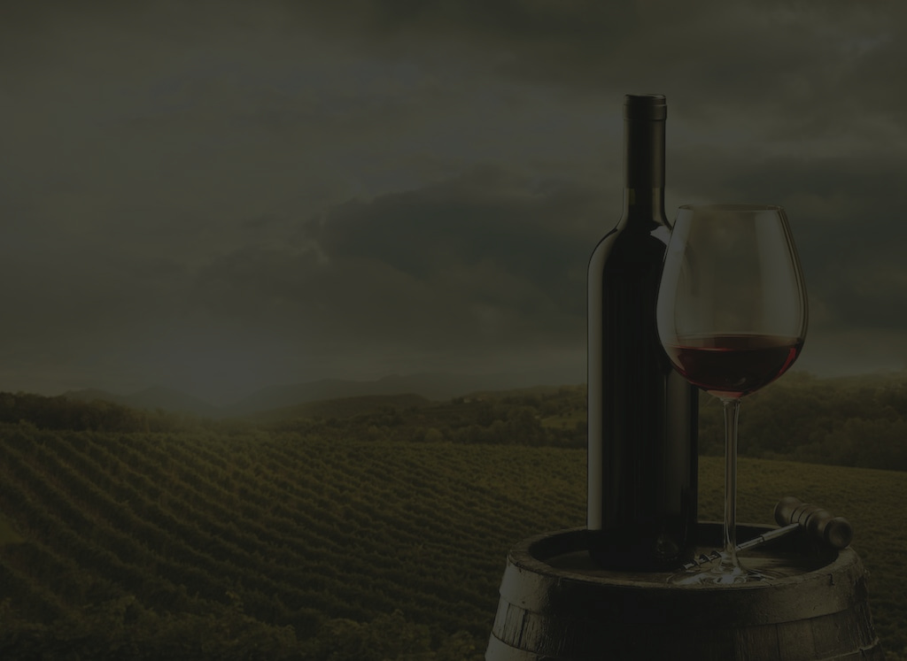
Demonstração do Arduíno
e Sensores
WINETECH 2023

Slide 11
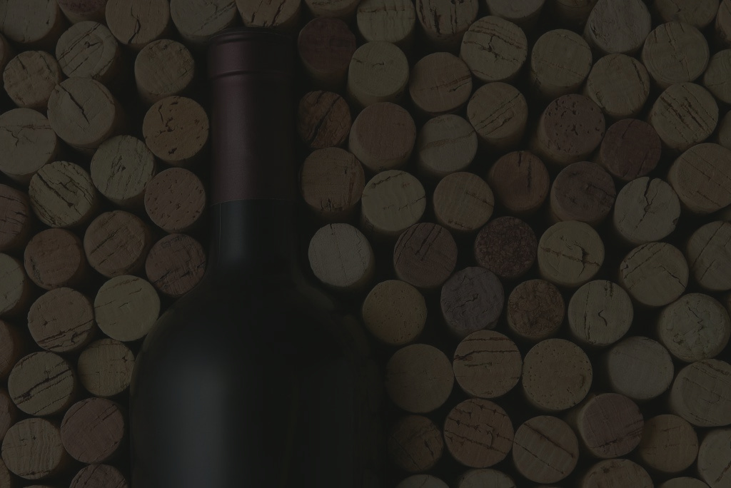

Banco de Dados
WINETECH 2023

Slide 12
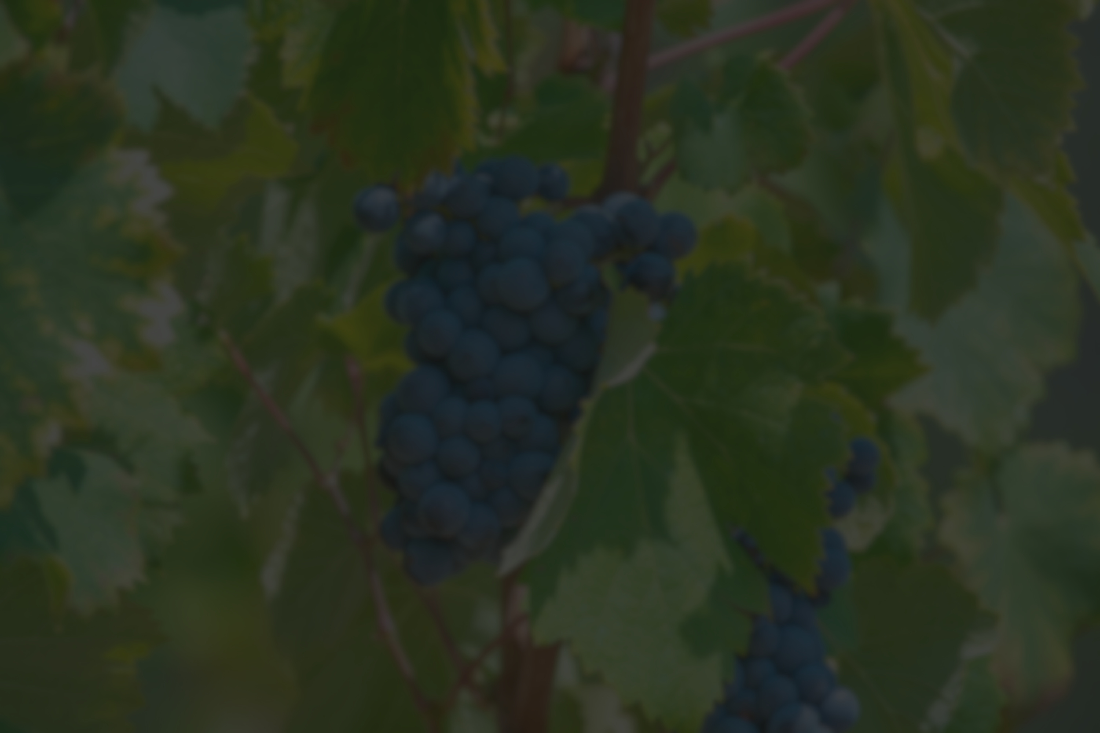
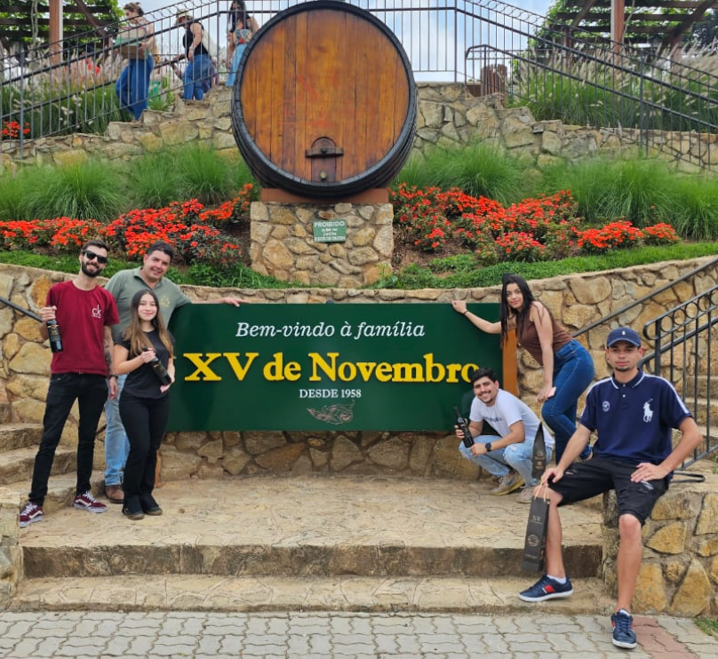
Pesquisa de campo
“Não se compensa uma lacuna caso aja perdas”
Alex de Moraes, sócio da Vinícola XV de Novembro.
- 30 de Setembro, 2023.
WINETECH 2023

Slide 13
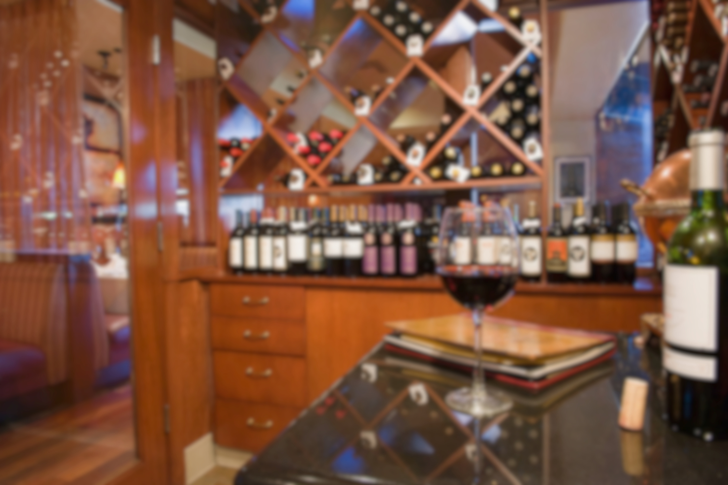
PASSO 1
Integração do banco de dados com a dashboard.
Próximos passos
PASSO 2
Melhorias na Dashboard
PASSO 3
Ferramenta de Help Desk
WINETECH 2023

